Slide 1
ÇALIŞMA GÜNLÜĞÜM

Slide 2
Sizlere, gençlerimizin telefonlarının, derslerine ve çalışmalarına katkı sağlaması için geliştirdiğim uygulamayı tanıtacağım.

Slide 3
Proje Geliştiricisi: Merve BULUT
Lisans: Ankara Üniversitesi Bilgisayar Mühendisliği
Yüksek Lisans: İskenderun Teknik Üniversitesi

Slide 4
Uygulamanın Amacı:
Telefonların ders çalışma konusunda yardımcı olabilmesi ve ders çalışma çizgisinin takibi

Slide 5
Çocuklar/ gençler telefonlardaki binlerce uygulama ile vakit geçirirken ders çalışmayı bırakmamaları ve telefonda bu durumu teşvik edici uygulamaların bulunması için bir uygulama geliştirmek istedim.
Proje amacına ulaşırsa bu uygulama ile çocuklarımız ders konusunda kendi takiplerini yapabilecek ve kontrollü olarak çalışabileceklerdir.

Slide 6
Günümüzde kağıt üstünde ders takip çizelgeleri yapılabilmektedir.
Fakat, gelişen teknoloji ile birlikte pek çok kayıt veritabanları üzerinde kolay ve güvenli bir şekilde saklanmaktadır.
Ders çalışma konusunda böyle bir veritabanı öğrenciler için faydalı ve kullanışlı olacaktır.

Slide 7
Telefonda fazlaca vakit geçirip dersi unutmak yerine telefonun dersi teşvik edici olması sağlanacaktır.

Slide 8
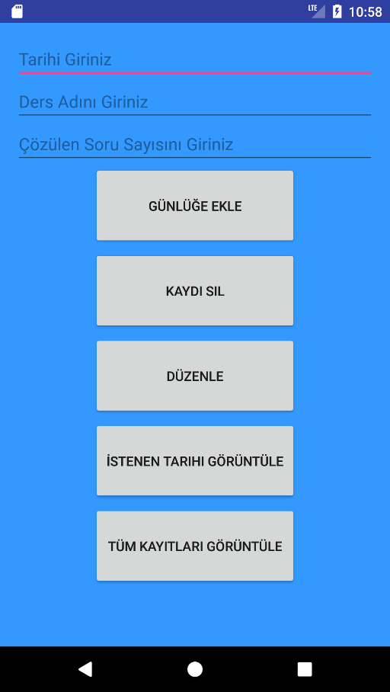

Slide 9
Bu uygulama hangi gün, hangi dersten kaç soru çözüldüğünü tutarak büyük bir veritabanında saklar ve öğrencinin kendi çalışma geçmişini kolaylıkla takip edebilmesini ve buna göre gerekirse yeni bir çalışma programı oluşturmasını sağlar.

Slide 10
Kullanıcı verimli ve pratik bir şekilde kendi takibini yapabilecektir.

Slide 11
Fikir, temel olarak beklenenleri yerine getirecek bir uygulama modundadır.
Daha sonra doğabilecek ihtiyaçlara göre içerik geliştirilecektir.

Slide 12
Bu fikir;
Telefonun ve teknolojinin faydalarını sayarken,
öğrencilerin ve velilerin büyük ölçüde dikkatini çekecektir.

Slide 13
İsteğim ve gayretim teknolojinin zararları yanında faydalarını çoğaltıp, bu doğrultuda kullanılmasına yardımcı olabilmektir.

Slide 14
Dinlediğiniz İçin Teşekkür Ederim..
Merve BULUT

